Slide 1


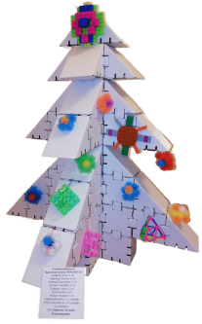
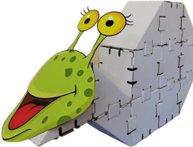
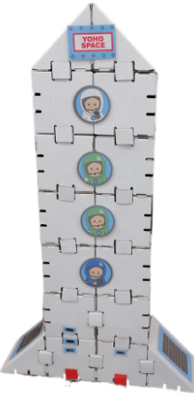
Муниципальное дошкольное образовательное учреждение
детский сад общеразвивающего вида с приоритетным осуществлением
физического развития воспитанников
п.Судоверфь «Солнышко»
Ярославская область, Рыбинский муниципальный район
п.Судоверфь, ул.Судостроительная, д.8 «А», д.13 «А», 8(4855)295 932, sudoverf-detsad-solnyshko@mail.ru

Slide 2
  Актуальность
«…зачатки инженерного мышления необходимы ребенку с малых лет, так как он с раннего детства находится в окружении техники, электроники роботов» Б.П. Никитин
Мир изменяется, меняемся и мы! Изучение 3D технологий с каждым годом становится все более значимым для современных детей. В соответствии с новыми стандартами необходим новый подход, и использование современных технологий в работе с дошкольниками.
Одной из наших находок является STEAM - технология «Йохокуб», в основе которой лежит проектное обучение, конструирование, 3 D моделирование, техническое моделирование и создание арт - объектов.
Потребность использования нами данной технологии способствовала разработке и реализации проекта «STEAM лаборатория «ЙОХО-возможности»
Актуальность - в соответствии с Указом Президента Российской Федерации 2021 год объявлен Годом науки и технологий.
В целях реализации программы развития ДОУ и ООП ДО, вариативной части, для развития детских инженерно-конструктивных навыков и творческой активности необходимо внедрение в образовательный процесс современных технологий, помогающих воспитывать будущих инженеров с детского сада.
Использование технологии Йохокуб в образовательном процессе помогает развить у обучающихся конструкторские навыки и самостоятельно создавать изделия, воплощая свои дизайнерские идеи.
Актуальность проекта заключается в формировании устойчивого интереса к науке и технике, начальному детскому техническому творчеству, посредством одного из начальных видов 3D моделирования – Йохокуб.

Slide 3

  Новизна
Ценность проекта заключается в том, что созданные в процессе реализации проекта новая образовательная среда, авторская интегрированная дополнительная общеобразовательная общеразвивающая программа «3D моделирование. Йохокуб – Собери! Раскрась! Играй!» и методические материалы, учитывают приоритетные направления развития образования в стране и регионе, имеют потенциал развития современной образовательной среды, интегрирующей возможности общего и дополнительного образования технической направленности.
Реализация проекта направлена на реализацию Федерального проекта «Успех каждого ребенка» национального проекта «Образование», в том числе:
на создание и работу системы выявления, поддержки и развития способностей и талантов детей;
обеспечение равного доступа детей к актуальным программам дополнительного образования, выявлению талантов каждого ребенка и ранней профориентаии обучающихся.

Slide 4
  Цель
формирование первичных технических навыков, конструктивных умений детей старшего дошкольного возраста по средствам создания новой образовательной среды, реализации дополнительной общеобразовательной общеразвивающей программы «3D моделирование. Йохокуб – Собери! Раскрась! Играй!», взаимодействия педагогов и родителей.
  Задачи
организовать образовательное пространство (новую образовательную среду для реализации программы «3D моделирование. Йохокуб – Собери! Расркась! Играй!»);
способствовать формированию: основы технического мышления и навыков начального технического моделирования; знаний и умений работы с деталями ЙОХОКУБА при изготовлении, как простейших, так и объёмных изделий;
увлечь детей активной творческой деятельностью;
способствовать развитию: интереса к конструированию и моделированию; конструктивного, образного и логического мышления; конструкторских навыков, творческой инициативы и самостоятельности;
сформировать пакет нормативно-правовых и организационно-методических документов для обеспечения интеграции общего и дополнительного образования в рамках образовательной среды общеобразовательной организации;
способствовать развитию кадрового потенциала педагогов для реализации задач обновления содержания и технологий интеграции общего и дополнительного образования технической направленности;
создать условия для взаимодействия педагогов и родителей.

Slide 5
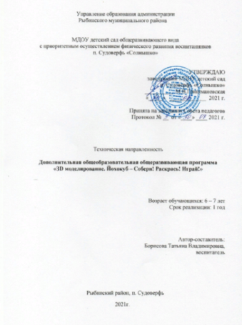
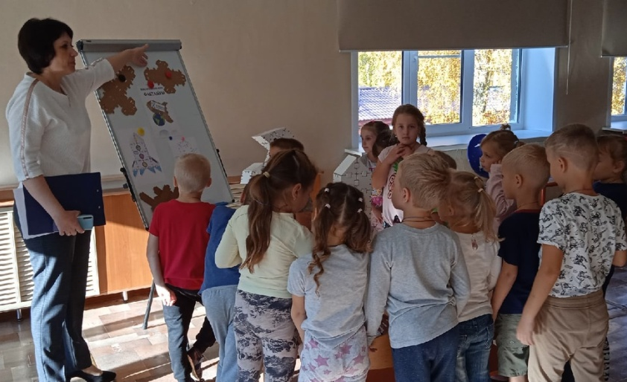
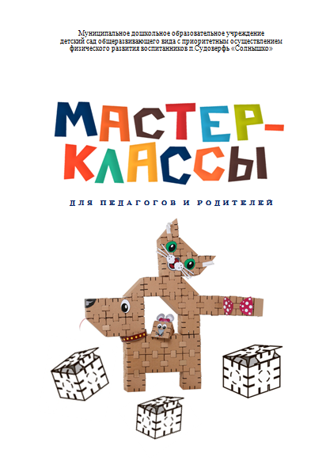
Условия реализации проекта
1. Создание новой образовательной среды (образовательного пространства) - STEAM лаборатории.
! STEAM лаборатория - это не место в группе, а образовательное пространство.
! STEAM лаборатория не только специализированное оборудование, это педагогический стиль организации познавательной деятельности.
! STEAM лаборатория – это совместное с детьми планирование и проектирование steams образовательных игр, проектов.
! STEAM лаборатория – это новая образовательная среда детского сада:
Образовательный модуль «Йохо - возможности»;
Образовательный модуль «Конструкторское Йохо - бюро»;
Образовательный модуль «Йохо - превращения».
2. Реализация дополнительной общеобразовательной общеразвивающей программы «3D моделирование. Йохокуб – Собери! Раскрась! Играй!».
3. Взаимодействие педагогов и родителей.

Slide 6
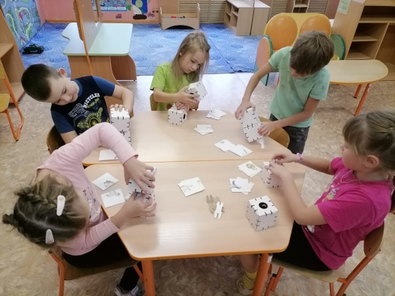
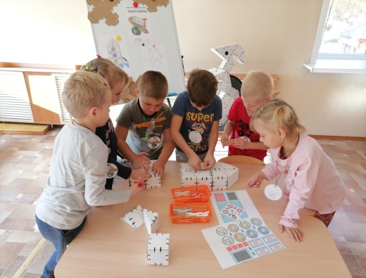
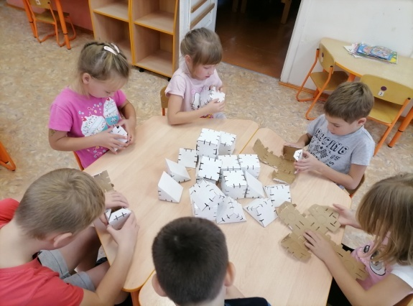
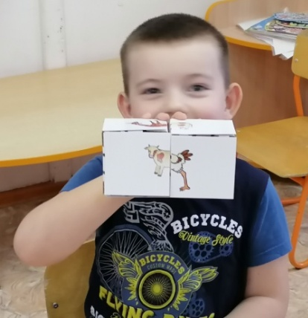
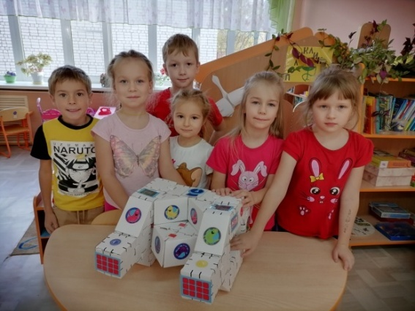
Образовательный модуль «Йохо-возможности»
Цель: развитие навыков детей в освоении конструкторских соединений путем соотнесения с образцом и преобразования конструкции из плоских в объемные.
Дети познают конструкторские Йохо-возможности в рамках кружковой деятельности «3D моделирование. Йохокуб – Собери! Раскрась! Играй!».
Образовательный модуль «Конструкторское Йохо-бюро»
Цель: развитие детского конструкторского творчества, инженерного мышления и изобретательности детей старшего дошкольного возраста.
Направления деятельности: искусство архитектуры, дизайн игровой среды, детские STEAMS игры.
Реализация в кружковой, свободной и образовательной деятельности детей.

Slide 7
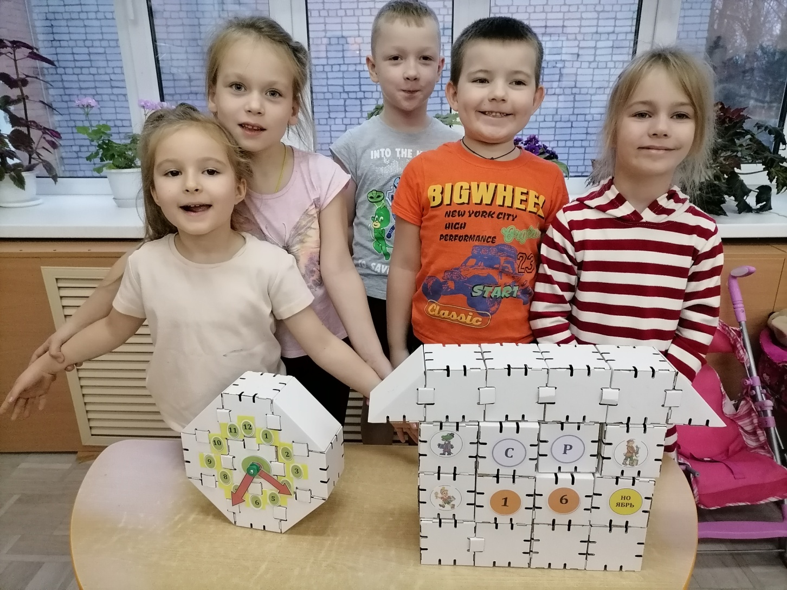
Образовательный модуль «Йохо-превращения»
Цель: развитие у детей умения устанавливать связи между различными техническими и конструкторскими решениями в соответствии с самостоятельно поставленной поисковой технической задачей, развитие изобретательского и креативного типа мышления.
Реализация в кружковой, свободной и образовательной деятельности детей.

Slide 8
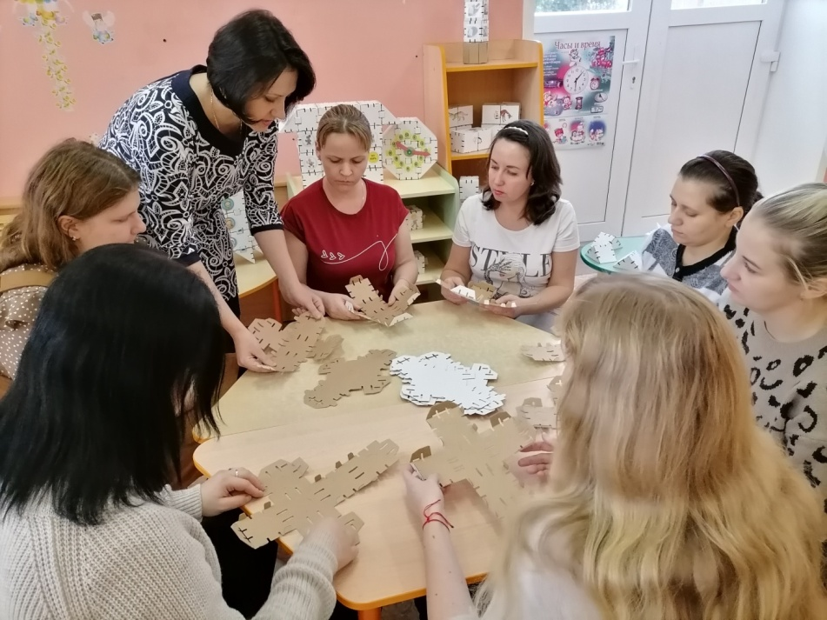
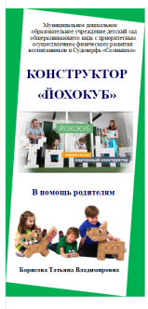

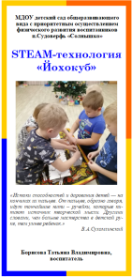
Взаимодействие педагогов и родителей
Цель: способствовать формированию в семье комфортных условий для личностного роста и развития ребенка, устойчивого интереса к науке и технике, начальному детскому техническому творчеству, посредством одного из начальных видов 3D моделирования – Йохокуб.
Задачи взаимодействия с семьей:
создание единого образовательного пространства;
формирование родительской ответственности;
формирование в семье позитивного отношения к активной, творческой деятельности детей.
Направления деятельности в работе с родителями:
просветительская
практическая
Мастер-классы
Родительские собрания
Совместные мероприятия
Изготовление игрового оборудования
Участие в кружковой работе
Совместные творческие работы с детьми

Slide 9

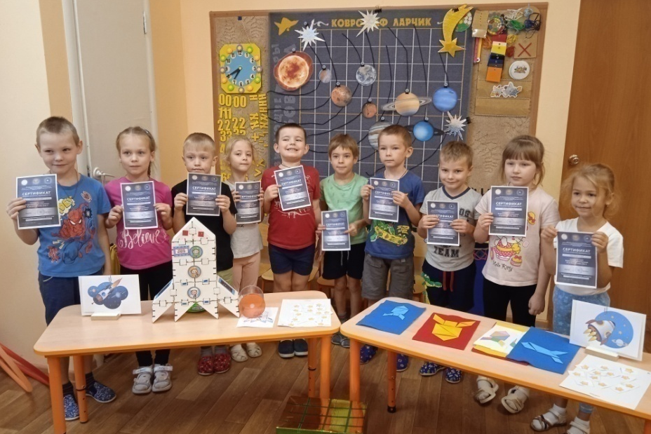
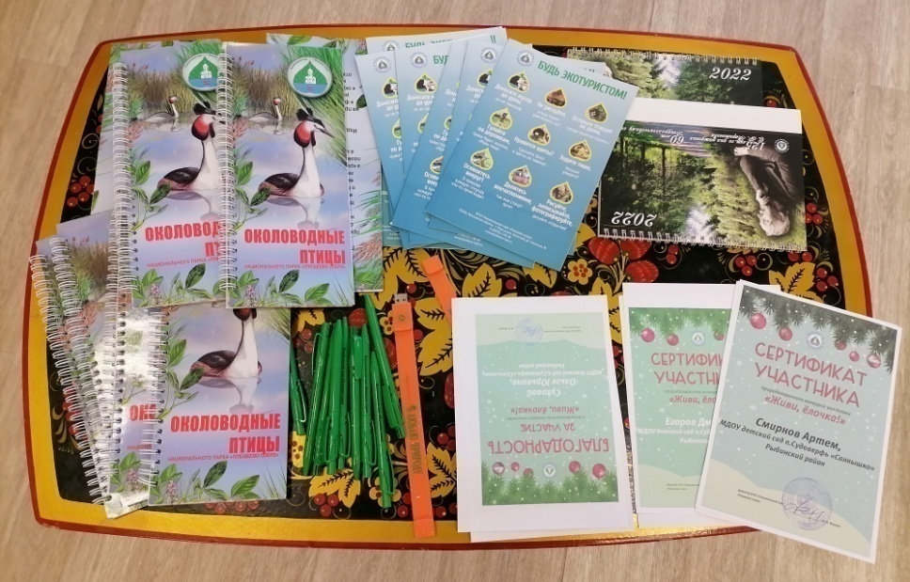
Показатели эффективности реализации проекта
устойчивый интерес детей к конструированию и моделированию;
формирование умений конструирования из конструктора ЙОХОКУБ;
проявление интереса к творческой деятельности;
развитие мыслительной деятельности, конструкторской смекалки, сообразительности;
создание моделей по собственным задумкам;
успешное участие обучающихся в конкурсах различного уровня;
открытые мероприятия для педагогов и родителей воспитанников;
самостоятельная, свободная, творческая игра детей;
положительный отзыв от коллег, администрации ДОУ, родителей, детей.

Slide 10
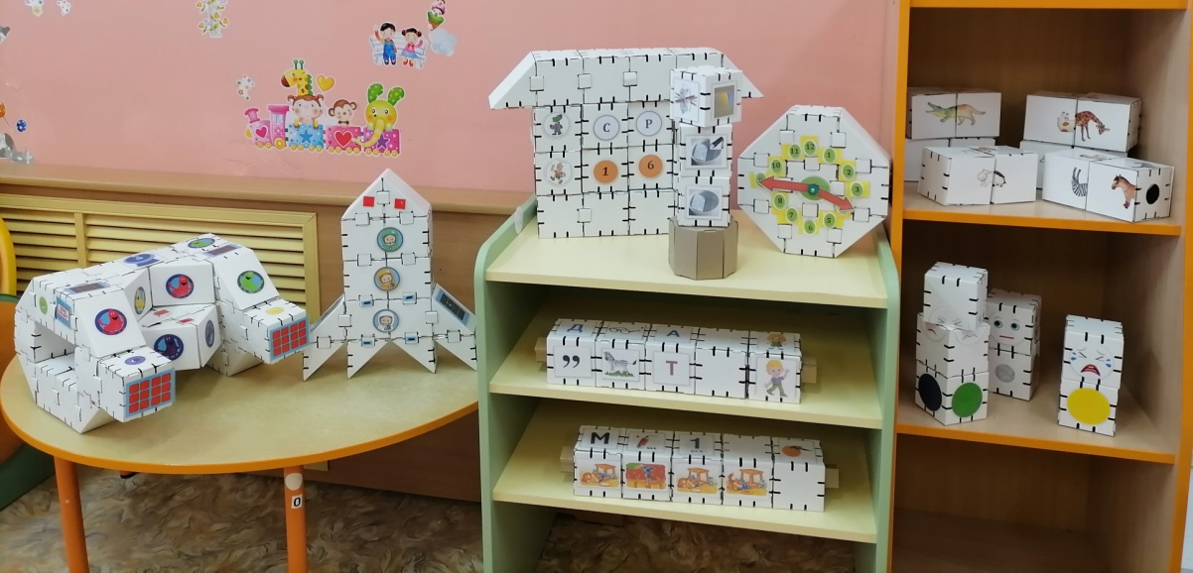
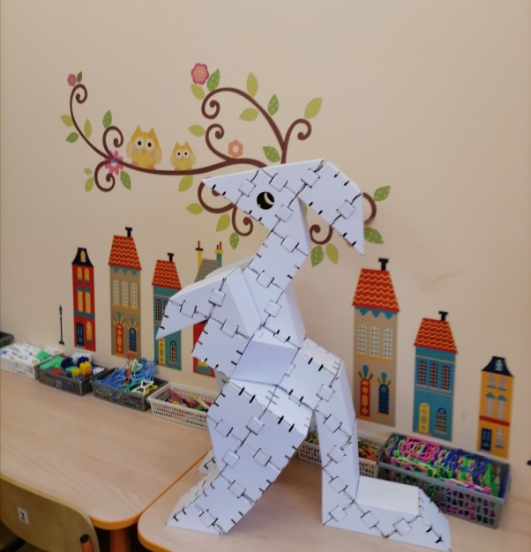
Итоги реализации проекта
В ходе реализации проекта «STEAM лаборатория «ЙОХО-возможности» получила развитие образовательная среда дошкольного учреждения, способствующая формированию и развитию у обучающихся основ технического мышления и навыков начального технического моделирования на базе действующей кружковой деятельности «3D моделирование. Йохокуб – Собери! Раскрась! Играй!» и интеграции общего и дополнительного образования технической направленностей.
Реализованный проект позволил в учреждении:
обновить содержание и технологии интеграции общего и дополнительного образования технической направленностей;
сформировать новые компетенции у обучающихся в сфере технической деятельности;
сформировать пакет нормативно-правовых и организационно-методических документов для обеспечения интеграции общего и дополнительного образования в рамках образовательной среды дошкольного учреждения.

Slide 11
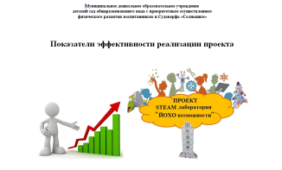


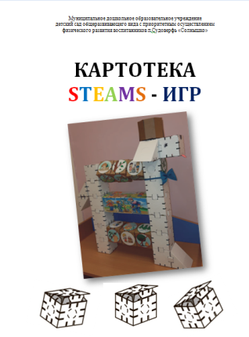



  Инновационные продукты
Проект «STEAM лаборатория «ЙОХО-возможности»
Авторская интегрированная дополнительная общеобразовательная общеразвивающая программа «3D моделирование. Йохокуб – Собери! Раскрась! Играй!»
Презентация «Опыт работы с технологией «Yohocubе» в МДОУ детский сад п.Судоверфь «Солнышко»
Комплект методических материалов:
Для педагогов:
пакет нормативных документов;
методические рекомендации для консультаций;
картотека STEAMS игр;
видеоролики к образовательным мероприятиям;
схемы моделей «Йохокуб»;
картотека «Наклейки. Йохокуб»;
мастер-классы в рамках реализации проекта.
Для родителей:
консультации;
наглядная информация (буклеты)
Комплект дидактических материалов:
- справочный и наглядный материал;
- литературный материал;
- картотеки;
комплект «Игровые пособия»
(сделанные своими руками).

Slide 12
Лист отзывов
____________________________________________________________________________________________________________________________________________________________________________________________________________________________________________________________________________________________________________________________________________________________________________________________________________________________________________________________________________________________________________________________________________________________________________________________________________________________________________________________________________________________________
Спасибо!

